Slide 1
ΒΙΟΧΗΜΕΙΑ
ΒΙΒΛΙΟΓΡΑΦΙΑ: HARPER’S ΒΙΟΛΟΓΙΚΗ ΧΗΜΕΙΑ
ΚΕΦ. 19: ΜΕΤΑΒΟΛΙΣΜΟΣ ΓΛΥΚΟΓΟΝΟΥ
ΚΕΦ. 20: ΓΛΥΚΟΝΕΟΓΕΝΕΣΗ ΚΑΙ ΡΥΘΜΙΣΗ ΤΗΣ ΓΛΥΚΟΖΗΣ ΤΟΥ ΑΙΜΑΤΟΣ

Slide 2
ΓΛΥΚΟΓΟΝΟ
Αποθηκευτικός πολυσακχαρίτης των ζώων, αποθηκεύεται κυρίως στο ήπαρ και τους σκελετικούς μύες (1/4 στο ήπαρ και 3/4 στους μύες)
60-70g/Kg ιστού ήπατος, 10-20g/Kg μυϊκού ιστού.
Συνολική ποσότητα γλυκογόνου ήπατος 90-100g.
Συνολική ποσότητα γλυκογόνου μυών 400-500g.
Εντοπίζεται στο κυττοδιάλυμα των κυττάρων με τη μορφή κοκκίων μεγέθους 100-400Α
Το γλυκογόνο των μυών παρέχει άμεσα διαθέσιμη πηγή γλυκόζης για την γλυκόλυση των μυϊκών κυττάρων.
Το γλυκογόνο του ήπατος αποθηκεύει και εξάγει γλυκόζη διατηρώντας τη γλυκόζη αίματος μεταξύ των γευμάτων.

Slide 3
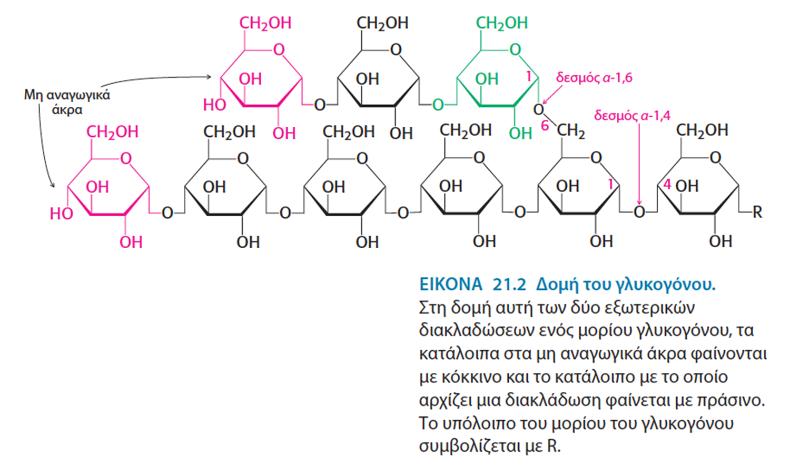

Slide 4
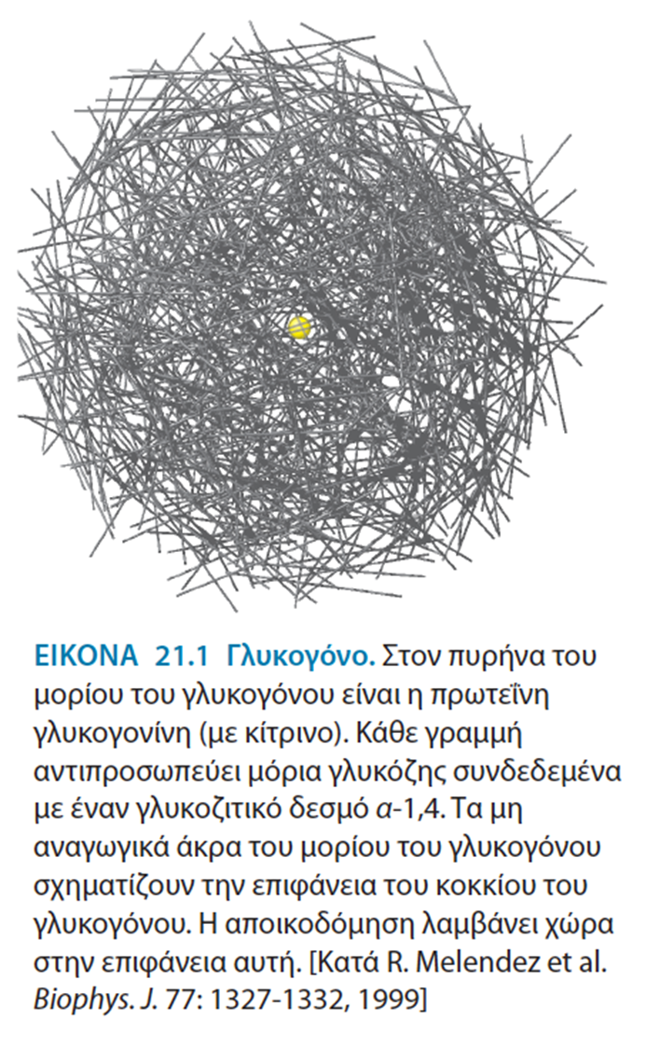
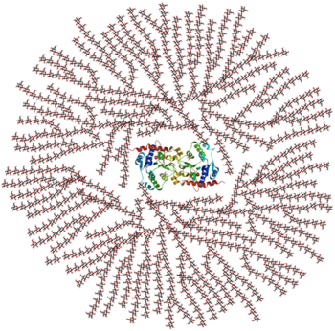

Slide 5
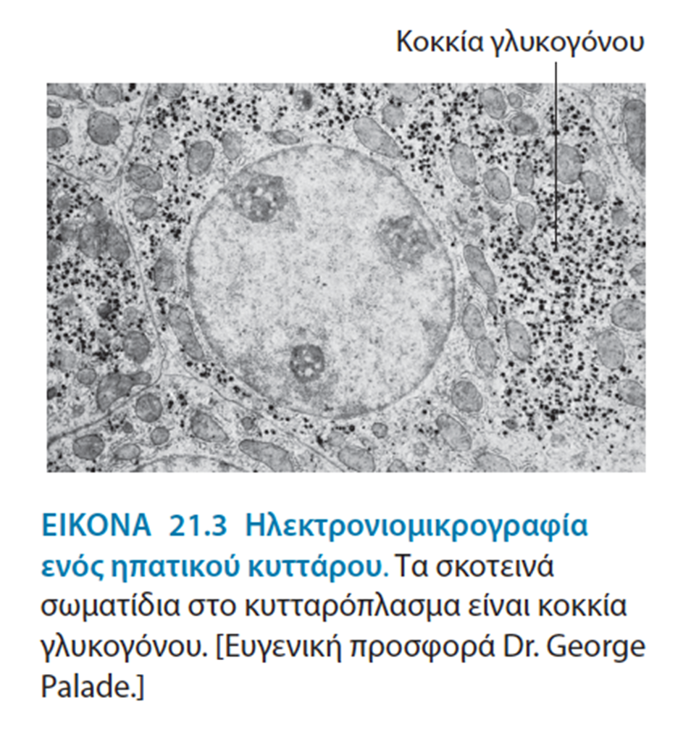

Slide 6
Οδός βιοσύνθεσης γλυκογόνου (Γλυκονογένεση)
Αρχικά η γλυκόζη φωσφορυλιώνεται προς 6-φωσφορική γλυκόζη που καταλύεται από το ένζυμο εξοκινάση στους μύες και την γλυκοκινάση στο ήπαρ
Γλυκόζη + ATP → 6-φωσφορική γλυκόζη + ADP
Η 6-φωσφορική γλυκόζη ισομερίζεται προς 1-φωσφορική γλυκόζη από το ένζυμο φωσφογλυκομουτάση παρουσία ιόντων Mg⁺⁺
6-φωσφορική γλυκόζη↔1,6 διφωσφορική γλυκόζη↔1-φωσφορική γλυκόζη
Η 1-φωσφορική γλυκόζη αντιδρά με την τριφωσφορική ουριδίνη (UΤP) σχηματίζοντας την ουριδίνο-διφωσφορική γλυκόζη (UDPGIc), αντίδραση που καταλύεται από την πυροφωσφορυλάση της UDPGIc
1-φωσφορική γλυκόζη + UTP ↔ UDP-γλυκόζη + PPi

Slide 7
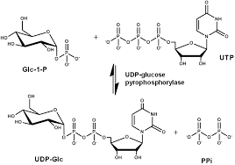
1-φωσφορική γλυκόζη + UTP ↔ UDP-γλυκόζη + PPi
Στη UDP-γλυκόζη η γλυκοσυλική ομάδα είναι ενεργοποιημένη ώστε να ακολουθήσει η βιοσυνθετική πορεία του γλυκογόνου

Slide 8
Οδός βιοσύνθεσης γλυκογόνου
Η συνθάση του γλυκογόνου καταλύει το σχηματισμό ενός γλυκοζιτικού δεσμού μεταξύ του C-1 της γλυκόζης της UDPGIc και του C-4 ενός μορίου γλυκόζης που βρίσκεται πάνω σε ένα προϋπάρχουν μόριο γλυκογόνου γνωστό ως ‘εκκινητής γλυκογόνου’ (περιέχει το λιγότερο 4 υπολείματα γλυκόζης) το οποίο πρέπει να είναι παρόν για την έναρξη αυτής της αντίδρασης. Η συνθάση του γλυκογόνου καταλύει μόνο α,1-4 γλυκοζιτικούς δεσμούς
Ο εκκινητής γλυκογόνου με τη σειρά του σχηματίζεται επάνω σε έναν πρωτεϊνικό εκκινητή που ονομάζεται γλυκογονίνη
Το ένζυμο διακλάδωσης (1,6 γλυκανοτρανσφεράση) αποσπά 6-7 τουλάχιστον κατάλοιπα γλυκόζης από τη αρχική σχηματιζόμενη α,1→4 αλυσίδα και τα μεταφέρει σε μια παρακείμενη άλυσο αφού τα προσδέσει με α,1→6 γλυκοζιτικό δεσμό

Slide 9
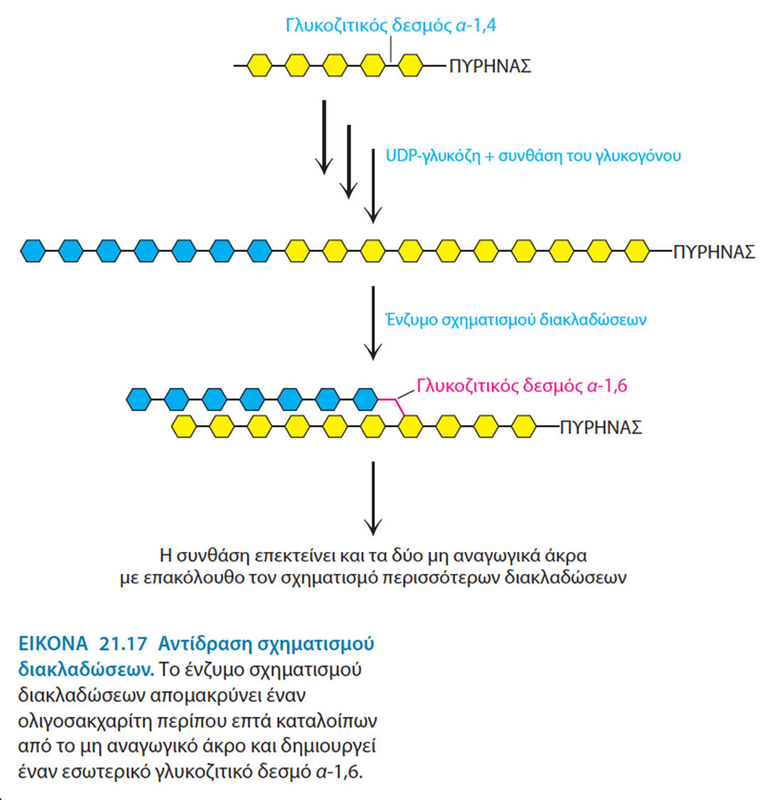

Slide 10
Οδός βιοσύνθεσης γλυκογόνου
Με την δημιουργία των κλάδων αυξάνεται κατά πολύ και ο αριθμός των αναγωγικών άκρων του γλυκογόνου με αποτέλεσμα:
Το μόριο να γίνεται συμπαγέστερο και να αυξάνει η δυνατότητα αποθήκευσης της γλυκόζης άρα αύξηση στη ταχύτητα σύνθεσης του
Επιτρέπει την γρήγορη αποδόμησή του και την κινητοποίηση της γλυκόζης
Η σύνθεση του γλυκογόνου περιορίζεται από ένα σημείο και μετά
Στο ήπαρ όταν η τιμή του γλυκογόνου περάσει τα 50-60g/kg ιστού η περίσσεια της γλυκόζης χρησιμοποιείται για την σύνθεση λίπους.
Αντίστοιχα συμβαίνει και με τους σκελετικούς μύες ακόμη και εάν η τιμή της γλυκόζης του αίματος διατηρείται συνεχώς σε ψηλά επίπεδα

Slide 11
Γλυκογονόλυση
Η φωσφορυλάση του γλυκογόνου καταλύει την φωσφορολυτική διάσπαση των α(1-4) δεσμών του γλυκογόνου ώστε να αποδοθεί 1-φωσφορική γλυκόζη. Το συνένζυμο είναι η φωσφορική πυριδοξάλη (Β6)
Απομένουν 4 κατάλοιπα γλυκόζης γύρω από κάθε δεσμό α(1-6) των διακλαδώσεων (οριακή δεξτρίνη). Η τρανσφεράση της γλυκάνης (μεταφοράση) μεταφέρει μια τρισακχαρική μονάδα από τον ένα γειτονικό κλάδο στον άλλο εκθέτοντας το 1-6 σημείο της διακλάδωσης
Το ένζυμο της αποδιακλάδωσης (α,1-6 γλυκοσιδάση) που στην πραγματικότητα είναι η ίδια ενζυμική οντότητα (2 ενεργά κέντρα στο ίδιο μόριο) με την τρανφεράση της γλυκάνης, υδρολύει τους δεσμούς 1-6 ώστε να ολοκληρωθεί η αποδόμηση του γλυκογόνου από την φωσφορυλάση και η απελευθέρωση 1-φωσφορικής γλυκόζης

Slide 12
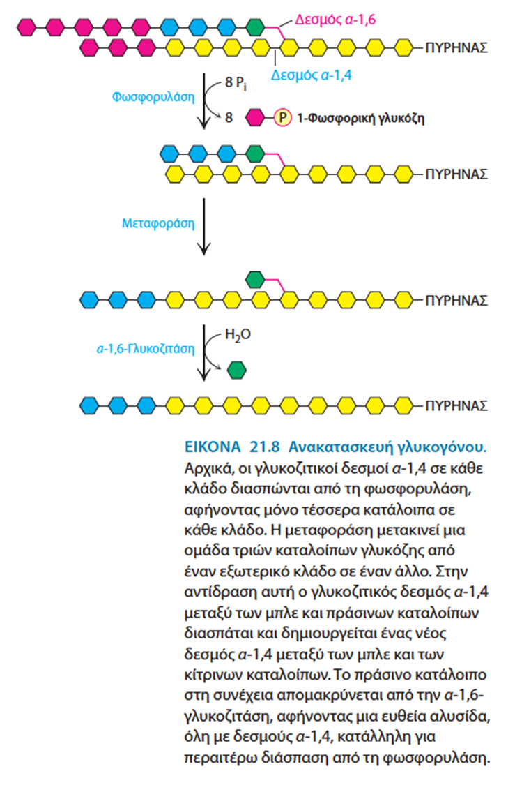

Slide 13
Γλυκογονόλυση
Η 1-φωσφορική γλυκόζη μετατρέπεται σε 6-φωσφορική γλυκόζη με τη δράση της φωσφογλυκομουτάσης
1-φωσφορική γλυκόζη ↔ 6-φωσφορική γλυκόζη
Στο ήπαρ και τους νεφρούς (όχι στους σκελετικούς μύες) η φωσφατάση της 6-φωσφορικής γλυκόζης υδρολύει την 6-φωσφορική γλυκόζη, αποδίδοντας γλυκόζη στο αίμα
6-φωσφορική γλυκόζη→ γλυκόζη
Η γλυκογονόλυση δεν προχωρά στην πλήρη αποικοδόμηση όλου του γλυκογόνου. Παραμένει πάντα ένας πυρήνας-μαγιά για να δράσει ως αφετηρία της γλυκογονοσύνθεσης

Slide 14
Ρύθμιση γλυκογονοσύνθεσης - γλυκογονόλυσης
Με φωσφορυλίωση - αποφωσφορυλίωση της φωσφορυλάσης και της συνθάσης του γλυκογόνου. Με φωσφορυλίωση ενεργοποιείται η φωσφορυλάση και απενεργοποιείται η συνθάση ενώ η αποφωσφορυλίωση οδηγεί σε αντίθετα αποτελέσματα
Αλλοστερικές επιδράσεις μεταβολιτών στη φωσφορυλάση και συνθάση
Ορμονικές δράσεις οι οποίες ασκούν μεγάλη επίδραση στους ιστούς και κυρίως στο ήπαρ (γλυκαγόνη, ινσουλίνη, αδρεναλίνη) και τους μύες (ινσουλίνη, αδρεναλίνη)

Slide 15
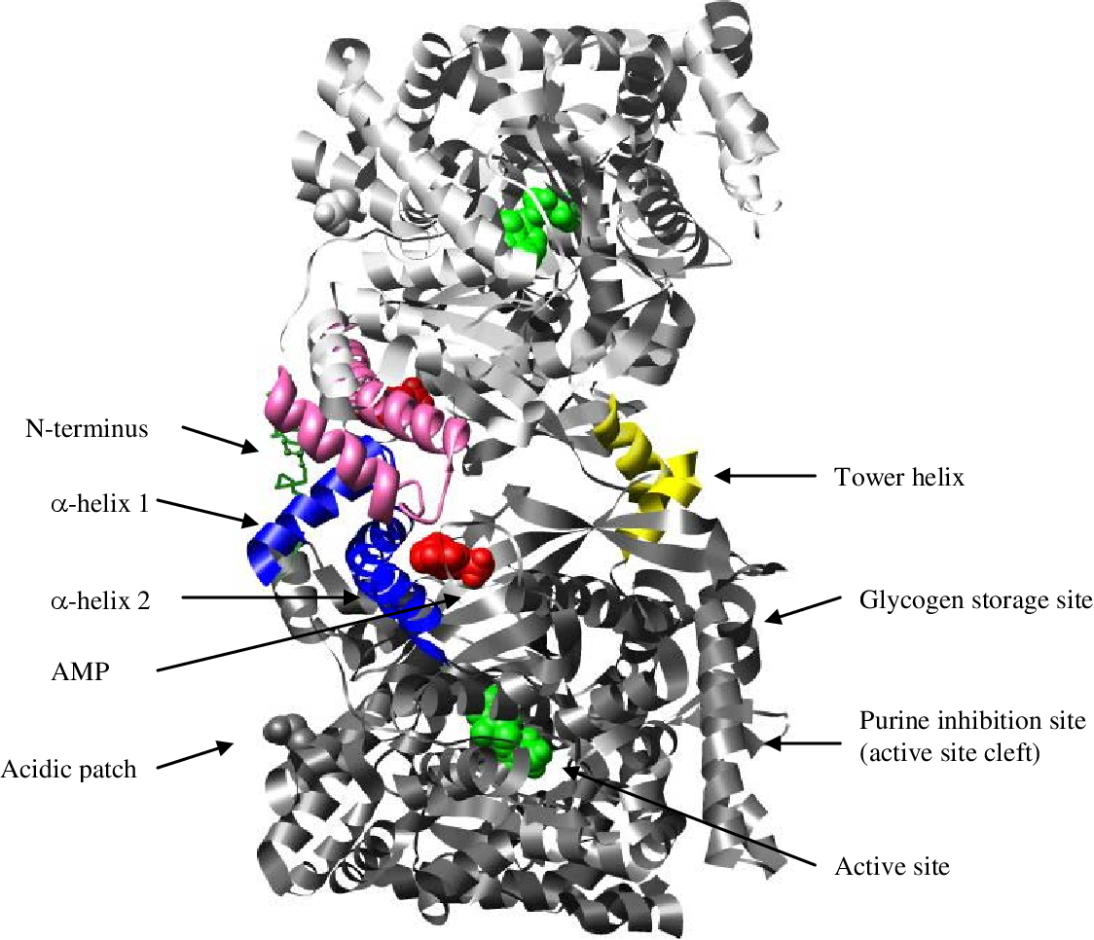
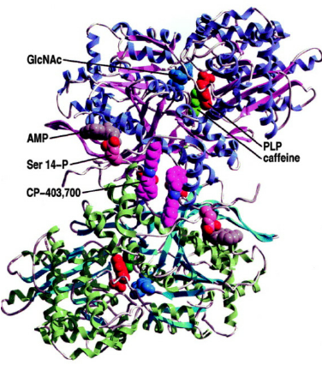
glycogen phosphorylase-a
Η φωσφορυλάση αποτελείται από 2 όμοιες π.α, που περιέχουν
την καταλυτική περιοχή διάσπασης του γλυκογόνου, την περιοχή
σύνδεσης του ΑΜΡ και την περιοχή φωσφορυλίωσης της ser
από το ΑΤΡ.
Binding sites for glycogen phosphorylase-a (Gpa). Adapted from protein data base (PDB), Adenosine monophosphate (AMP); pyridoxal phosphate (PLP); GlcNAc (glucose binding site); CP-403, 700 (glycogen storage site )

Slide 16
Ρύθμιση δράσης της φωσφορυλάσης
Η φωσφορυλάση βρίσκεται σε 2 μορφές:
την φωσφορυλάση α η οποία είναι φωσφορυλιωμένη (ενεργή μορφή) και την
φωσφορυλάση β που δεν είναι φωσφορυλιωμένη (ανενεργή μορφή)
Η φωσφορυλάση του γλυκογόνου μέσω ενός καταρράκτη αντιδράσεων ενεργοποιείται με φωσφορυλίωση που καταλύεται από την κινάση της φωσφορυλάσης σε φωσφορυλάση α.
Η κινάση της φωσφορυλάσης είναι εξαρτώμενη επίσης από το Ca²⁺ /καλμοδουλίνη
Η κινάση της φωσφορυλάσης ενεργοποιείται με φωσφορυλίωση από την πρωτεϊνική κινάση A ως απόκριση στο cAMP, ευνοώντας έτσι την ενεργή μορφή της φωσφορυλάσης (φωσφορυλάση α) και την αποδόμηση του γλυκογόνου
Η φωσφορυλάση του γλυκογόνου απενεργοποιείται με αποφωσφορυλίωση από την πρωτεϊνική φωσφατάση-1 (παράγοντας την φωσφορυλάση β), ως απόκριση σε ορμονικά και άλλα σήματα πχ η ινσουλίνη ενισχύει την ενεργοποίηση της φωσφορυλάσης β
Στο ήπαρ η περίσσεια γλυκόζης (6Ρ-γλυκόζη) λειτουργεί ως αρνητικός αλλοστερικός τροποποιητής της φωσφορυλάσης α η οποία γίνεται ευάλωτη στη δράση της φωσφατάσης και μετατρέπεται σε ανενεργή φωσφορυλάση β. Επίσης σταθεροποιεί την ανενεργή μορφή της φωσφορυλάσης β.
Το ΑΜΡ αποτελεί θετικό τροποποιητή της φωσφορυλάσης β, ώστε απουσία αποθεμάτων ενέργειας να μετατραπεί από την κινάση σε φωσφορυλάση α

Slide 17
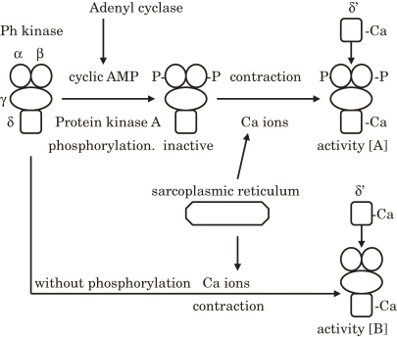
Η κινάση της φωσφορυλάσης είναι εξαρτώμενη επίσης από το Ca/καλμοδουλίνη

Slide 18
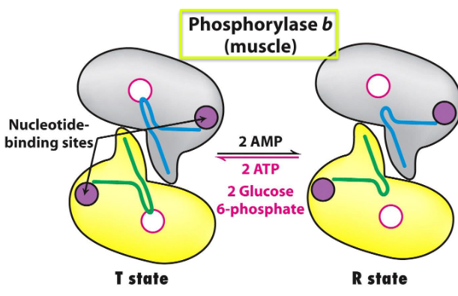
Tο ΑΜΡ λειτουργεί ως αλλοστερικός
τροποποιητής που σταθεροποιεί την R μορφή
της φωσφορυλάσης β, η οποία ευνοεί την μετάβαση
στην ενεργή φωσφορυλάση α.
Η 6-φωσφορική γλυκόζη όπως και το ΑΤΡ
σταθεροποιούν την Τ μορφή της ανενεργής
φωσφορυλάσης β.

Slide 19
Το cAMP στη ρύθμιση της γλυκογονόλυσης
Το cAMP σχηματίζεται από το ΑΤΡ με τη δράση της αδενυλικής κυκλάσης στην εσωτερική πλευρά της κυτταρικής μεμβράνης ως απόκριση ορμονών όπως η επινεφρίνη, η νορεπινεφρίνη και η γλυκαγόνη
Το cAMP αντιθέτως υδρολύεται από τη φωσφοριεστεράση (cAMP→5’AMP) και τερματίζει την ορμονική δράση πχ στο ήπαρ η ινσουλίνη αυξάνει την ενεργότητα της φωσφοδιεστεράσης
Η κινάση της φωσφορυλάσης ενεργοποιείται ως απόκριση στο cAMP
Στο ήπαρ το cAMP σχηματίζεται σε απόκριση στη γλυκαγόνη η οποία εκκρίνεται σε πτώση της γλυκόζης του αίματος.
Οι μύες δεν ανταποκρίνονται στη γλυκαγόνη, σε αυτούς το σήμα (μέσω των αδρενεργικών υποδοχέων) για αυξημένη σύνθεση cAMP είναι η δράση της επινεφρίνης και νορεπινεφρίνης η οποία εκκρίνεται ως απάντηση στο φόβο, όπου υπάρχει ταχεία ανάγκη γλυκογονόλυσης για μυϊκό έργο

Slide 20
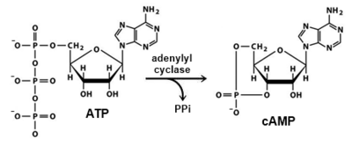
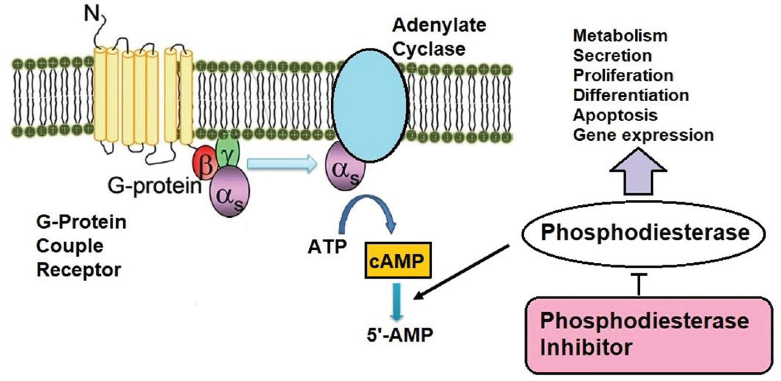
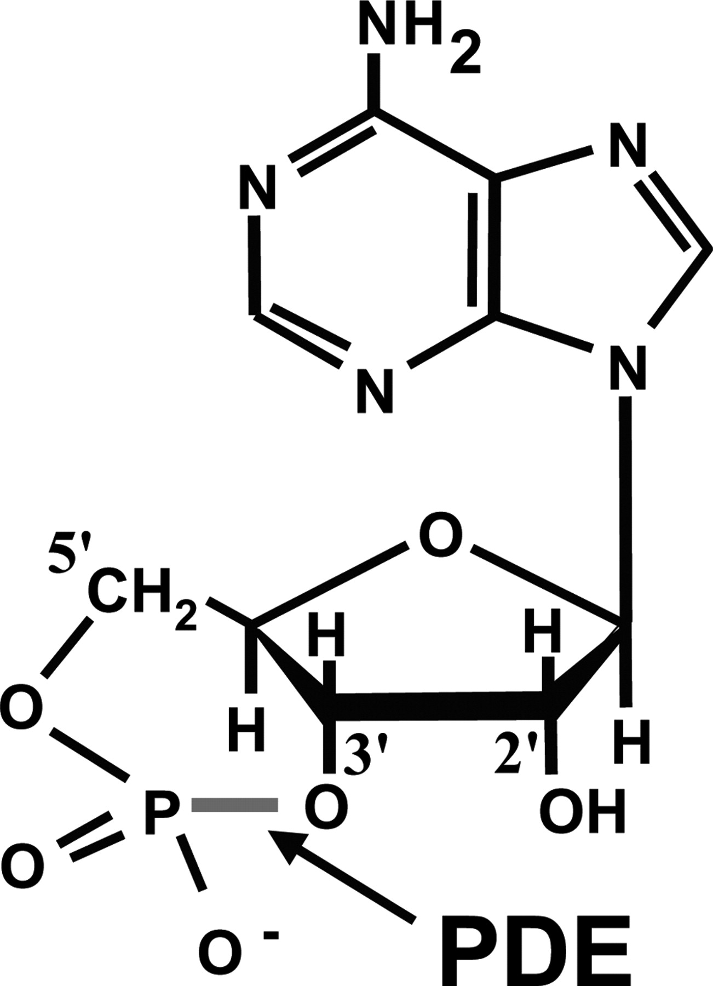
cAMP, Aδενυλική κυκλάση και φωσφοριεστεράση (PDE)

Slide 21
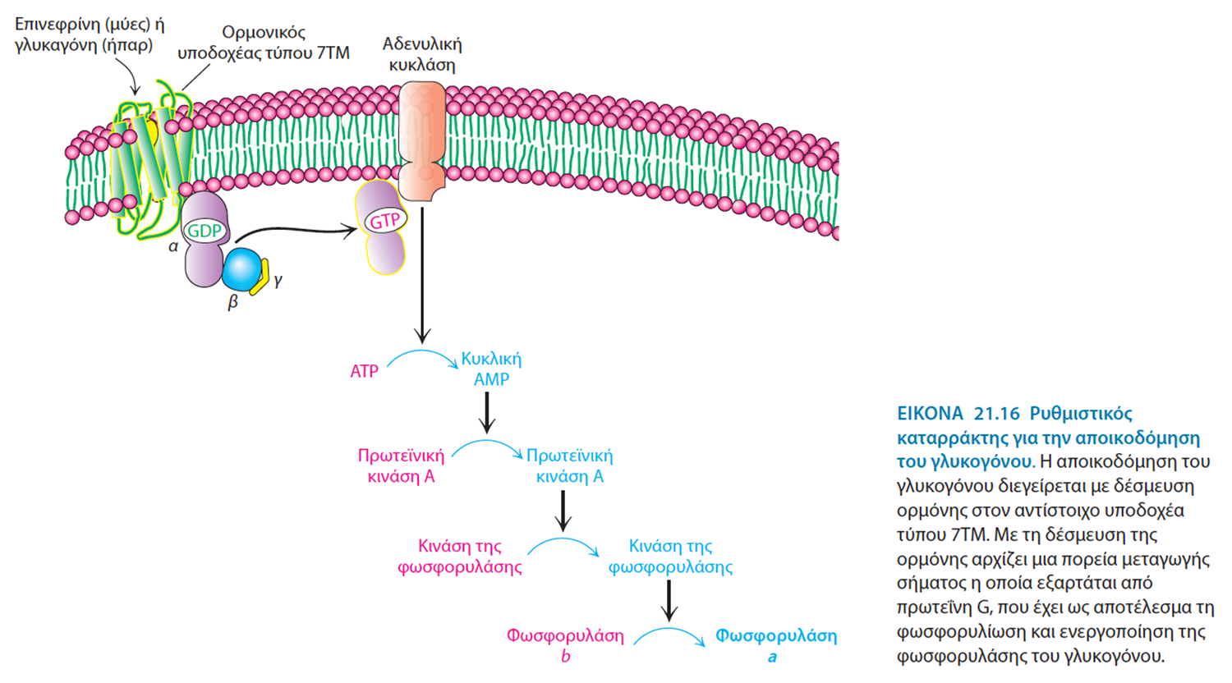

Slide 22
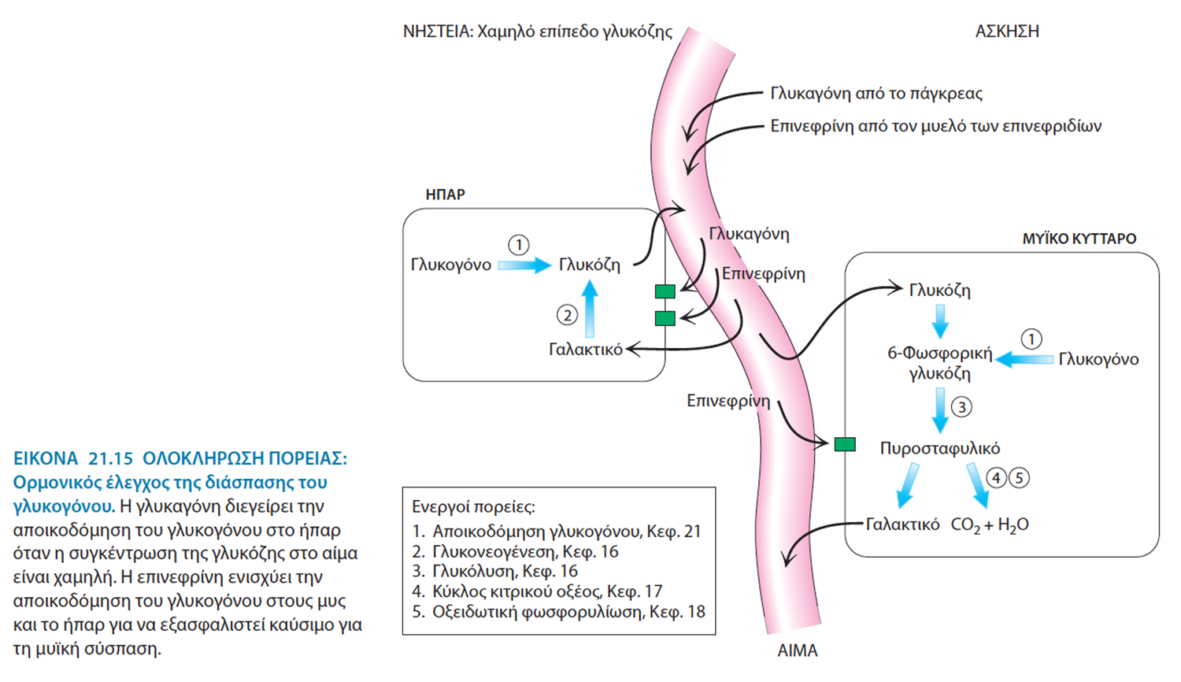

Slide 23
Ρύθμιση της συνθάσης του γλυκογόνου
Η συνθάση του γλυκογόνου βρίσκεται σε 2 μορφές:
Η ενεργός μορφή της συνθάσης του γλυκογόνου (συνθάση α), είναι αποφωσφορυλιωμένη.
Η ανενεργός μορφή της συνθάσης του γλυκογόνου (συνθάση β), είναι φωσφορυλιωμένη.
Έξι διαφορετικές πρωτεϊνικές κινάσες δρουν στη συνθάση του γλυκογόνου και την απενεργοποιούν. Μια από αυτές είναι και η κινάση της φωσφορυλάσης, όπως και η εξαρτώμενη από το cAMP πρωτεϊνική κινάση Α η οποία αναστέλει την γλυκογονοσύνθεση μέσω ορμονικών σημάτων διαμεσολαβούντος του cAMP. H κινάση της συνθάσης του γλυκογόνου επίσης επιδρά με φωσφορυλίωση στην συνθάση α και την απενεργοποιεί (συνθάση β)
Η 6-φωσφορική γλυκόζη (που περισσεύει από τη γλυκόλυση στους μύες) είναι θετικός αλλοστερικός τροποποιητής της ανενεργούς συνθάσης β ώστε να μετατραπεί σε ενεργή συνθάση α. Το γλυκογόνο αντίθετα είναι αρνητικός τροποποιητής της συνθάσης του γλυκογόνου.
Η αποφωσφορυλίωση της συνθάσης β του γλυκογόνου διεξάγεται από την πρωτεϊνική φωσφατάση-1, η οποία βρίσκεται επίσης υπό τον έλεγχο της ινσουλίνης
Η ινσουλίνη προάγει την γλυκογονογένεση στους μύες την ίδια στιγμή που αναστέλλει τη γλυκογονόλυση (αναστολή φωσφορυλάσης) α) μέσω αύξησης της συγκέντρωσης της 6-φωσφορικής γλυκόζης, η οποία παράλληλα διεγείρει και την αποφωσφορυλίωση της συνθάσης β σε ενεργή συνθάση α του γλυκογόνου και β) με ενεργοποίηση της πρωτεϊνικής φωσφατάσης-1 (συνθάση β → συνθάση α).
Η φωσφορυλάση α ασκεί ανασταλτική επίδραση στην συνθάση α ευνοώντας την ανενεργή μορφή του ενζύμου (συνθάση β) μέσω παρεμπόδισης της πρωτεϊνικής φωσφατάσης-1

Slide 24
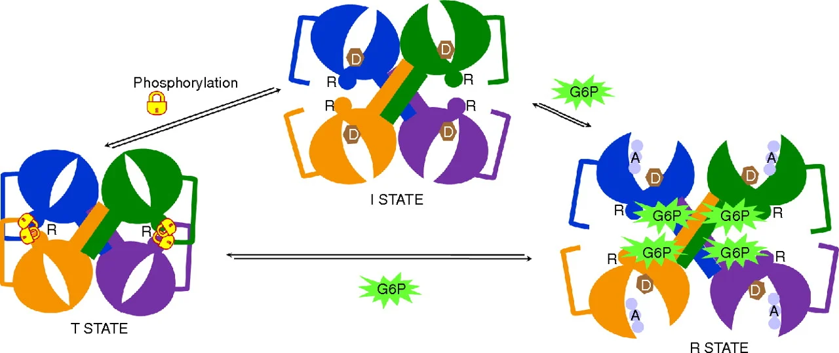
Ρύθμιση της συνθάσης του γλυκογόνου από την 6Ρ-γλυκόζη
Schematic representation of the conformational states underlying regulation of Gsy2p activity. The individual subunits are colored according to the coloring scheme. The regulatory helices containing the arginines are labeled R and the approximate positions of nucleotide-donor sugar (D) and glycogen acceptor (A) are shown for the I- and R-states, respectively. Phosphorylation of Thr668 is shown as “locking” the enzyme in the T-state conformation through intersubunit interactions across the regulatory interface. Glucose-6-phosphate binding frees these constraining interactions to fully activate the enzyme in the R-state conformation.

Slide 25
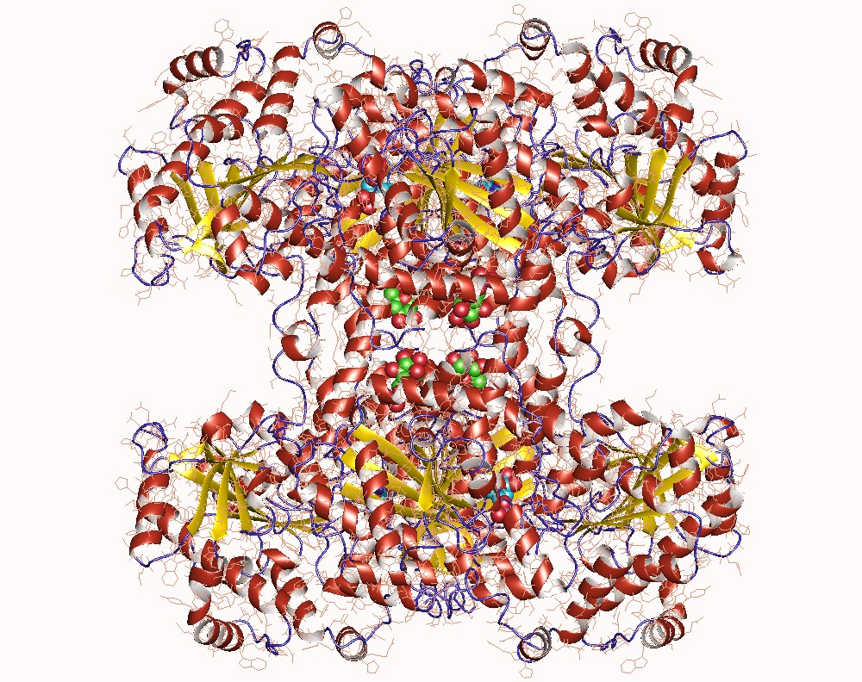
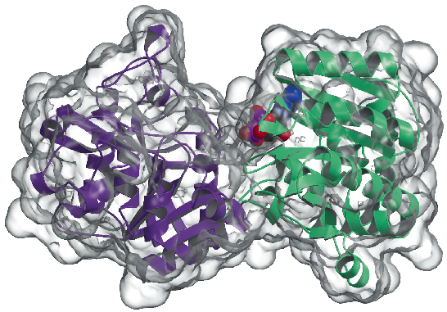
Glycogen synthase structure
Glycogen synthase homotetramer, Saccharomyces cerevisiae
Glycogen synthase can be classified in two general protein families. The first family (GT3), which is from mammals and yeast, is approximately 80 kDa, uses UDP-glucose as a sugar donor, and is regulated by phosphorylation and ligand binding. The second family (GT5), which is from bacteria and plants, is approximately 50 kDA, uses ADP-glucose as a sugar donor, and is unregulated.

Slide 26
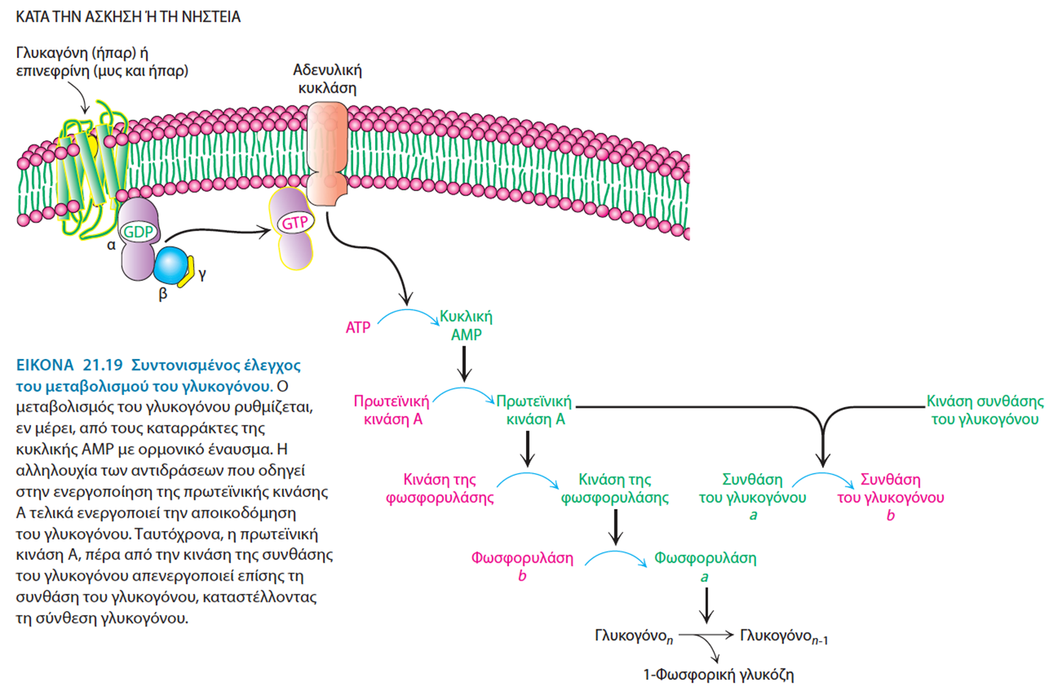

Slide 27
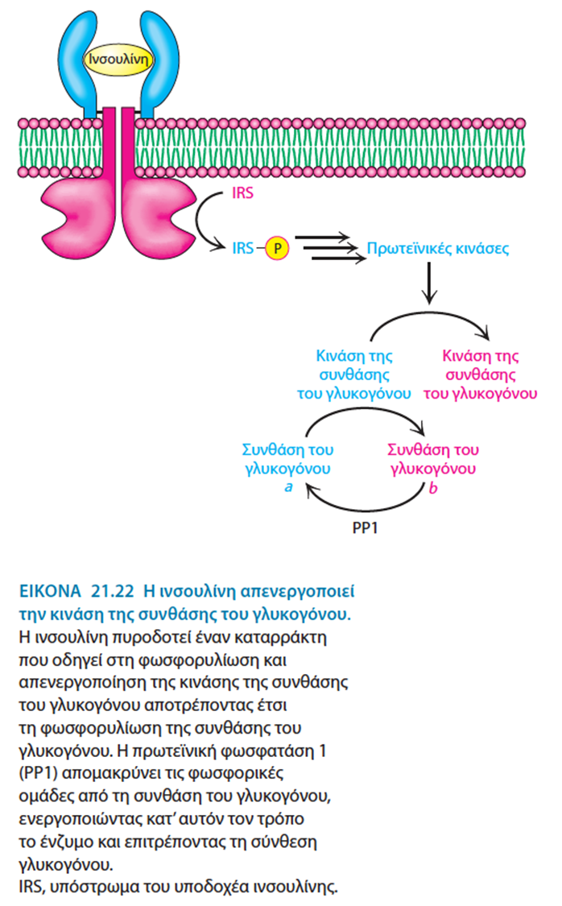
Απενεργοποίηση της κινάσης της συνθάσης
Ενεργοποίηση της πρωτεϊνικής φωσφατάσης Ι

Slide 28
Γλυκογόνο-ήπαρ
Επίδραση της γλυκαγόνης (α-κύτταρα νησιδίων του Langerhans) στο ηπατικό κύτταρο έχει ως αποτέλεσμα την γλυκογονόλυση και απελευθέρωση στο αίμα γλυκόζης με τη δράση της φωσφατάσης της 6-φωσφορικής γλυκόζης
Η σύνδεση της γλυκαγόνης στον υποδοχέα της, προκαλεί ταυτόχρονα: α) Ενεργοποίηση της πρωτεϊνικής κινάσης (ΡΚΑ), που ενεργοποιεί την κινάση της φωσφορυλάσης ώστε να φωσφορυλιώσει την φωσφορυλάση β σε ενεργή φωσφορυλάση α και
β) Απενεργοποιεί με φωσφορυλίωση και την συνθάση (μετατρέποντας την σε ανενεργή συνθάση β) ώστε να διακοπεί η γλυκογονοσύνθεση.

Slide 29
Γλυκογόνο-ήπαρ
Επίδραση της ινσουλίνης (β-κύτταρα νησιδίων Langerhans) προωθεί την εναποθήκευση της γλυκόζης στο γλυκογόνο διατηρώντας την συνθάση στην ενεργή της μορφή α (με απενεργοποίηση της κινάσης της συνθάσης και ενεργοποίηση της πρωτεϊνικής φωσφατάσης Ι)
Σε περίσσεια γλυκόζης στο ηπατικό κύτταρο το σύμπλεγμα γλυκόζης-φωσφορυλάσης α είναι πρακτικά ανενεργό ενζυμικά και οδηγεί προς ανενεργή φωσφορυλάση β (με τη δράση φωσφατάσης)
Έτσι η μετατροπή της φωσφορυλάσης α σε φωσφορυλάση β, παρουσία περίσσειας γλυκόζης, αίρει την ανασταλτική επίδραση της στην συνθάση β του γλυκογόνου, ή οποία γίνεται πιο ευαίσθητη στη δράση της φωσφατάσης ώστε τελικά να μετατραπεί στην ενεργή μορφή της (συνθάση α) και να συνθέσει γλυκογόνο.
Άρα σε περίσσεια γλυκόζης στο ηπατικό κύτταρο ευνοείται η ανενεργή φωσφορυλάση β (παύση γλυκογονόλυσης) και η ενεργή συνθάση α (έναρξη γλυκογονοσύνθεσης).

Slide 30
Νοσήματα εναποθήκευσης γλυκογόνου
Νόσος εναποθήκευσης τύπου Ι: Νόσος von Gierke, οφείλεται στην έλλειψη του ενζύμου φωσφατάση της 6-φωσφορικής γλυκόζης. Υπογλυκαιμία, αύξηση τριγλυκεριδίων, κετονοσωμάτων, ηπατομεγαλία. Αυτοσωματικά υπολειπόμενο νόσημα
Νόσος εναποθήκευσης τύπου ΙΙ: Νόσος του Pompe ή γενικευμένη γλυκογονίαση, συσσώρευση του γλυκογόνου στα λυσσοσωμάτια. Έλλειψη του ενζύμου α(1-4) όξινη γλυκοσιδάση. Εμφάνιση υποτονίας στην ηλικία των 2 μηνών, προσδόκιμο τα 2 έτη, κατάληξη λόγω καρδιοαναπνευστικής ανεπάρκειας. Αυτοσωματικά υπολειπόμενο νόσημα

Slide 31
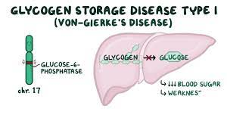
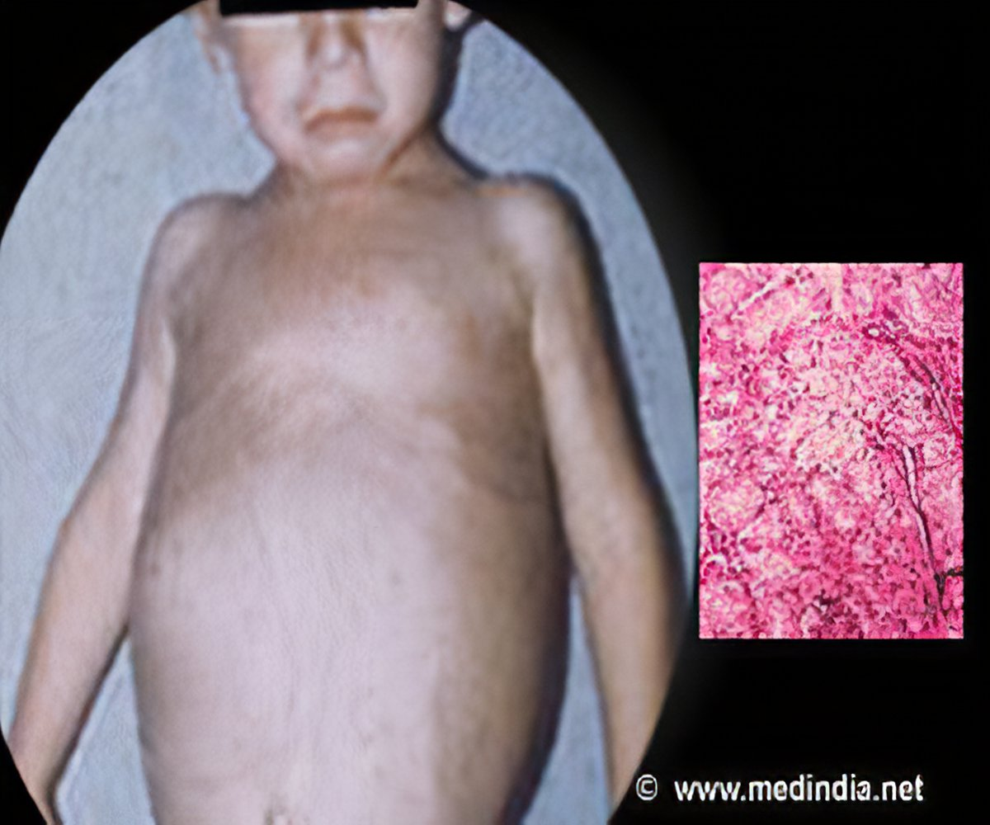

Slide 32
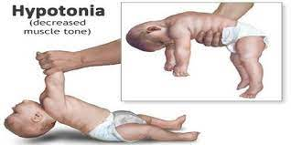
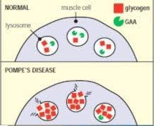
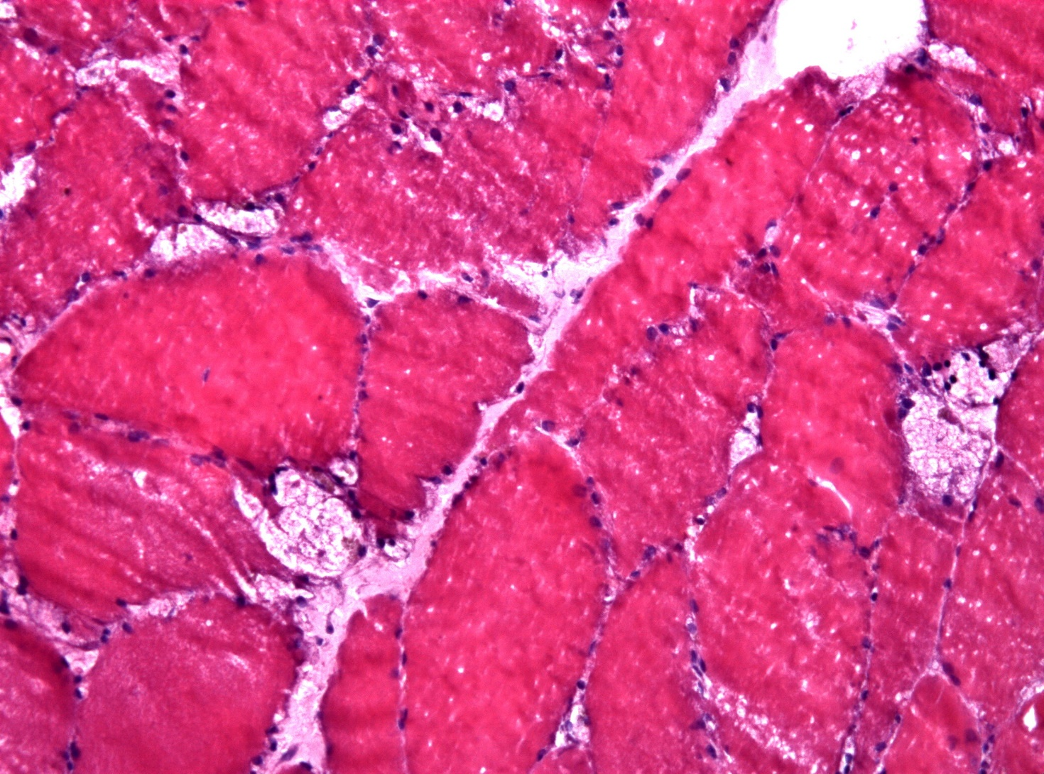
Νόσος του Pompe

Slide 33
Νοσήματα εναποθήκευσης γλυκογόνου
Νόσος εναποθήκευσης τύπου ΙΙΙ: Νόσος του Cori, οφείλεται στην έλλειψη του ενζύμου αποδιακλάδωσης του γλυκογόνου. Υπογλυκαιμία, μερική αποικοδόμηση του γλυκογόνου. Αυτοσωματικά υπολειπόμενο νόσημα
Νόσος εναποθήκευσης τύπου ΙV: Νόσος του Andersen ή αμυλοπηκτίνωση, οφείλεται στην έλλειψη του ενζύμου διακλάδωσης. Κίρωση του ήπατος, κατάλληξη στην ηλικία των 2 ετών.
Νόσος εναποθήκευσης τύπου V: Νόσος Mc Ardie, οφείλεται στην έλλειψη της φωσφορυλάσης των σκελετικών μυών και αδυναμία γλυκογονόλυσης σε έντονη μυϊκή εργασία. Αυτοσωμικά υπολειπόμενη νόσος
Νόσος τύπου VI, VII,VIII και IX, αποτελούν παραλλαγές των προηγούμενων τύπων

Slide 34
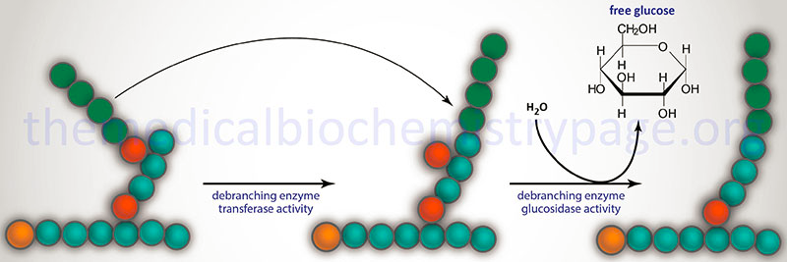

Slide 35
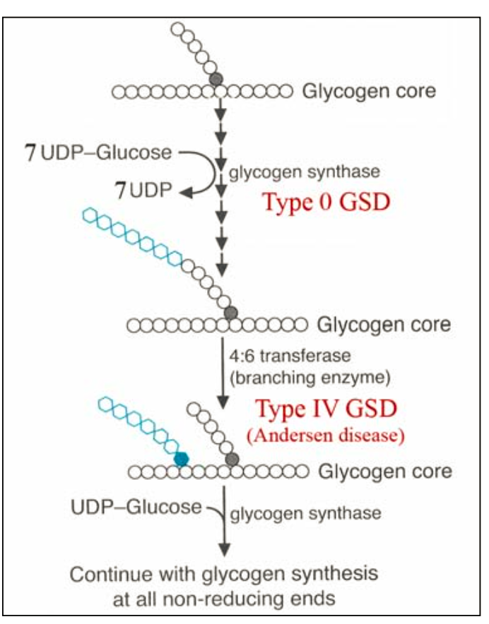
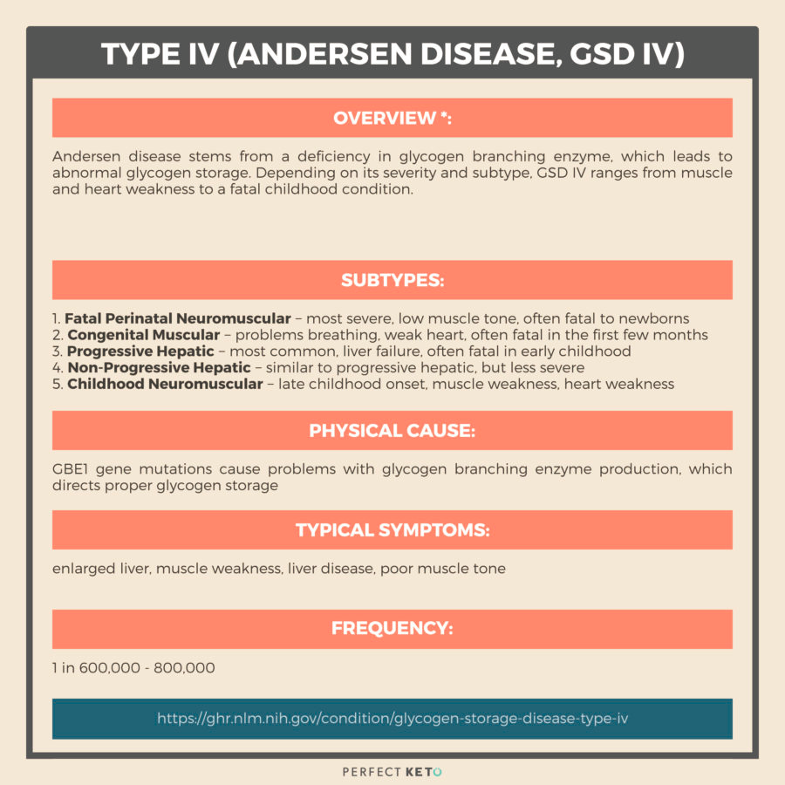

Slide 36
